Slide 1
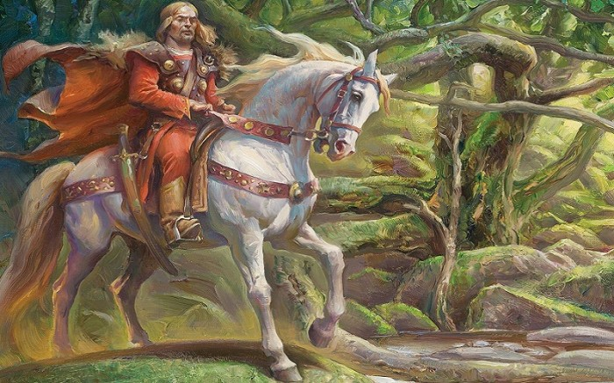
СРПСКИ ЈЕЗИК
4. РАЗРЕД

Slide 2
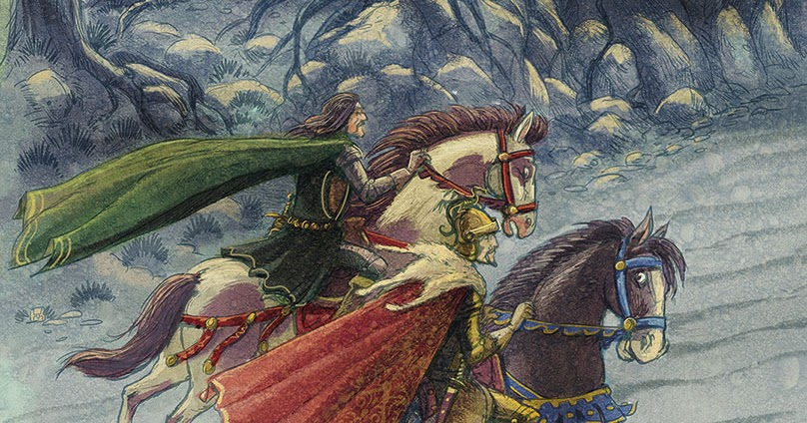
,,Марко Краљевић и бег Костадин”
Народна пјесма

Slide 3
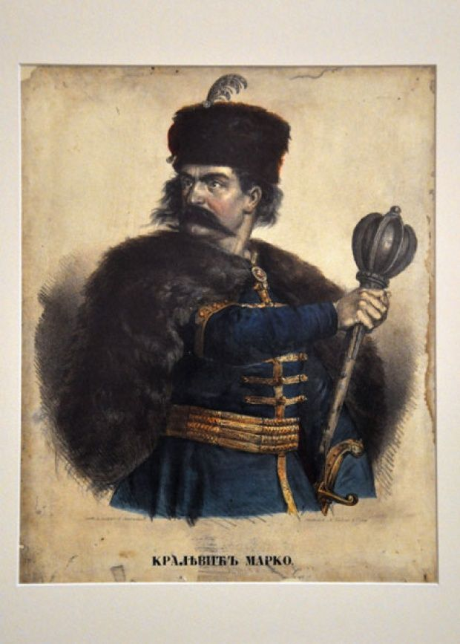
Како се једним именом зову пјесме које говоре о важним догађајима и јунацима?
Називају се ЕПСКЕ ПЈЕСМЕ!

Slide 4
Разговор о пјесми ,,Марко Краљевић и бег Костадин”
1. Да ли знаш шта значи нечовјештво?
Нечовјештво значи да је неко неправедан према некоме.
2. Ко је у пјесми нечовјечан?
У пјесми је нечовјечан бег Костадин.

Slide 5
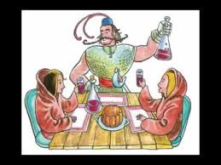
3. Како се Марко Краљевић опходи према двјема сиротицама
након што их је бег Костадин отјерао?
Марко Краљевић их је одвео до чаршије, нахранио и лијепо
обукао.
4. Како се бег понашао према старим господарима?
Старе господаре, који су сад сиромашни, ставио је да сједе на
крају трпезе, а људе који су се тек обогатили ставља поред себе.

Slide 6
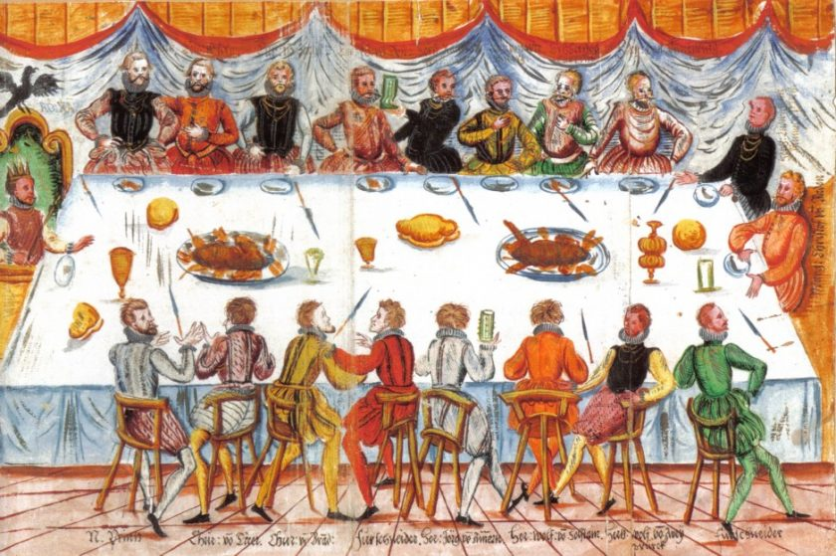
5. Да ли се бег Костадин према родитељима понашао људски?
Према родитељима се није понашао људски, јер их није позвао
за трпезу.
6. Како треба да се понашамо према родитељима када остаре?
Треба да их поштујемо, да им помажемо и да их се не стидимо.

Slide 7
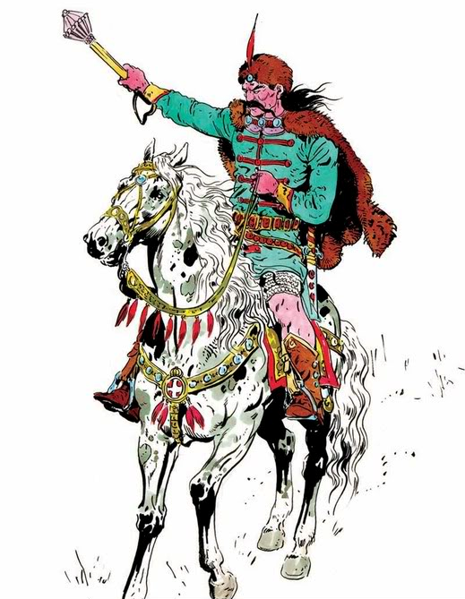
7. Које особине Марка Краљевића препознајеш у овој
пјесми? (заокружи тачне одговоре)
а) завидност
б) праведност
в) наивност
г) племенитост

Slide 8
8. По чему треба цијенити човјека – по поступцима, или по одијелу?
Човјека треба цијенити по његовим поступцима.
9. Кога бисте радије изабрали за пријатеља, Марка Краљевића или бег Костадина? Објасни зашто! (одговор запиши у своју свеску)
10. Да ли си ти некад био неправедан према некоме? (одговор запиши у своју свеску)

Slide 9
ПОУКЕ: (за свако нечовјештво по једна порука)
Одијело не чини човјека.
2. Људи вриједе више од новца.
3. Родитеље треба поштовати.

Slide 10
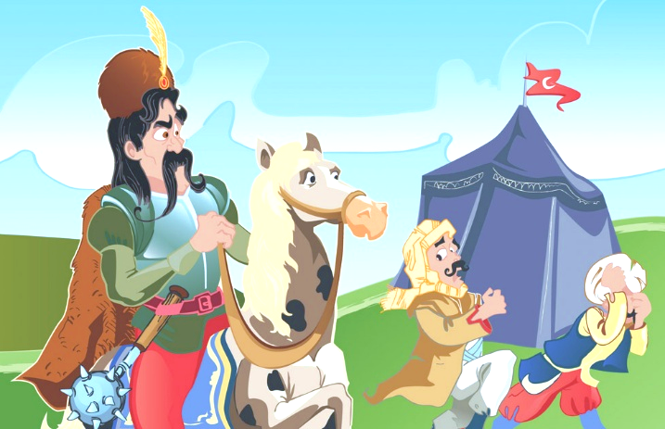
Задатак за самосталан рад:
Покушај да наставиш пјесму и да осмислиш какав би одговор дао бег Костадин на критике Краљевић Марка.

Slide 11
Задатак за самосталан рад:
Покушај да наставиш пјесму и да осмислиш какав би одговор дао бег Костадин на критике Краљевић Марка.

